Slide 1
Повідомлення, дані, інформація, шум.

Slide 2
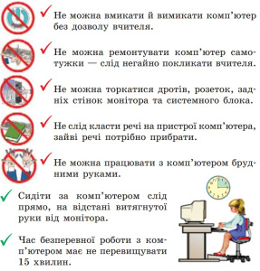
ПРАВИЛА БЕЗПЕКИ
Під час роботи з комп’ютером слід дотримуватись певних правил. Це допоможе зберегти здоров’я, а також не пошкодити надскладну техніку.

Slide 3

Повідомлення
Повідомлення — це послідовність знаків, сигналів або фізичних процесів змінних у часі, тобто таких, що мають матеріально-енергетичну основу.
Повідомлення – це послідовність сигналів різної природи. Сигнали реєструються мозком людини або тварини, автоматичним пристроєм у певному вигляді. У момент реєстрації сигналів утворюються дані.

Slide 4
Інформація
Інформаційні сигнали в житті тварин: звук, світло, запах, поза.
Інформація в техніці: роботи (мають датчики, які замінюють органи чуттів – зір, слух, дотик).
комп’ютери – сцеціальні пристрої для
зберігання, передачі і обробки інформації
автоматизовані системи продажу білетів (АСУ
«Експрес»)
інтернет – глобальна інформаційна система

Slide 5
Властивості інформації
Властивості інформації
Інформація повинна бути
● Об’єктивною – незалежною від чийоїсь думки
«На вулиці тепло», «На вулиці 28°С».
● зрозумілою (китайська мова?)
● корисною (за допомогою отриманої інформації
можна вирішити певне завдання)
● достовірною (правдивою)
дезінформація, шум, чутки
● актуальною – повинна бути важливою в даний
момент (погода, землетрус)
устарівша, непотрібна
● повною (достатньою для прийняття правильного
рішення)
«Концерт буде ввечері.

Slide 6
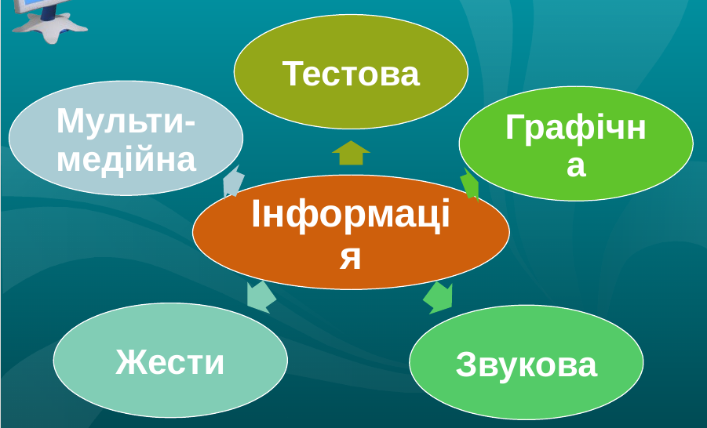

Slide 7

Органи сприйняття інформації

Slide 8
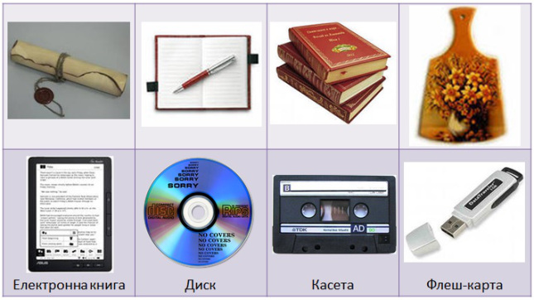
Повідомлення можуть зберігатися в пам’яті людини або тварини, а також на:
папері;
кіно- і фотоплівці;
деревині;
магнітних і оптичних дисках;
тканині;
флеш-картах
металі;
тощо.

Slide 9
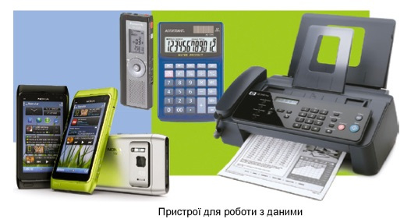
Дані
Дані – це повідомлення, зафіксовані на певному носії та подані у виді, зручному для передавання й опрацювання людиною або пристроєм.

Slide 10
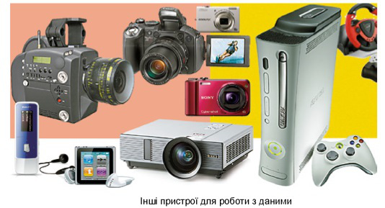
У наш час одним з найпоширеніших пристроїв для роботи з даними є комп’ютер. Комп’ютеру може передавати дані людина (користувач), або інший комп’ютер, або інший пристрій. Комп’ютер зберігає передані йому дані на спеціальних носіях, опрацьовує дані, розв’язуючи різноманітні задачі, у тому числі задачі пошуку даних, передає дані користувачам, або іншим комп’ютерам, або іншим пристроям. Тобто комп’ютер – це пристрій, який реалізує всі інформаційні процеси над даними.

Slide 11

Поняття про шум
Шум — це неважлива, побічна для адресата інформація, що заважає сприйманню основної інформації.

Slide 12
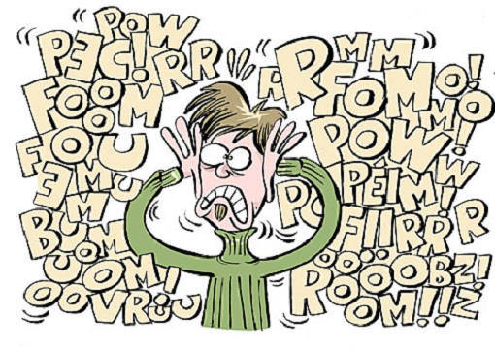
У ролі шуму може виступати і пошкоджена інформація. Також це набір сигналів чи знаків, котрі не мають смислового навантаження. Наприклад: хвилі, тріск вогню, вітер, навіть спів солов’я для „черствої” людини. Поняття шуму суб’єктивне. Інформація стає шумом одразу після того, як втрачає зміст, або отримується її надлишок. Шум може стати інформацією, якщо міститиме важливіші повідомлення, ніж основна інформація (наприклад слова сусіда по парті в порівнянні з вчительськими).

